Slide 1
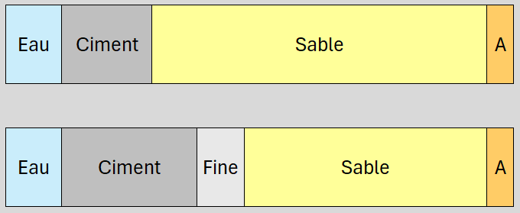
Mortier auto-compactant à hautes performances à base de sables et fines de recyclage
S.Lanckohr
sophie.lanckohr@uliege.be
PARTENAIRES
CONTEXTE
La demande en granulats et sables naturels est importante dans le secteur de la construction. En parallèle, plusieurs milliards de tonnes de déchets de construction et de démolition sont produits chaque année. La valorisation de ces déchets est actuellement d'une importance cruciale. Une des solutions investiguées est le recyclage des déchets sous forme de granulats. Cependant, la déconstruction et le concassage des déchets produisent également de grandes quantités de sables et de fines qui ne sont encore que peu valorisés. L’utilisation de ces déchets est vue comme une solution d'avenir prometteuse pour la préservation de l’environnement, la sauvegarde des ressources naturelles et les préoccupations de durabilité.
ARC EsPOIR
1. DÉFINITION
Les mortiers auto-compactants sont des mortiers qui, à l’état frais, sont capables de s’écouler sous leur propre poids, de remplir des espaces complexes et de produire un matériau dense et homogène sans nécessiter aucun moyen de vibration. Ce type de mortier peut nécessiter l’utilisation d’adjuvants (A) et d'additions [1].
Les mortiers à hautes performances sont des mortiers présentant des résistances mécaniques et des propriétés de durabilité accrues par rapport aux mortiers traditionnels. Les hautes performances sont notamment obtenues grâce à l’utilisation de fines [2].
2. RESSOURCES
Le sable et le gravier sont considérés comme l’une des ressources les plus exploitées dans le monde. Chaque année, 40 milliards de tonnes de sable sont extraites au niveau mondial [4]. Le sable est utilisé dans une large gamme de secteurs. Le secteur de la construction est le principal consommateur : deux tiers des constructions sont réalisées en béton dont minimum 25% en volume de sable.
En raison d’une expansion urbaine rapide, les besoins en sable ne cessent d’augmenter au fil du temps. Cependant, le sable est loin d’être une ressource infinie, et celui-ci est extrait plus rapidement qu’il n’est produit naturellement, ce qui conduira tôt ou tard à l’épuisement de cette ressource. Il est donc important de trouver une alternative au sable naturel. Une façon d’y parvenir est de valoriser les déchets de construction en les recyclant sous forme de sable.
3. OBJECTIF DE RECHERCHE
Objectif principal
Élaborer des mortiers auto-compactants à hautes performances à base de sables et de fines recyclés dans le but d'atteindre des caractéristiques similaires ou améliorées.
Sous-objectif :
Mesurer l'impact du remplacement des sables et des fines naturels par des sables et des fines recyclés.
Optimiser la compacité et étudier l’influence de l’absorption et de la forme.
Optimiser les taux de substitution du ciment en valorisant la partie encore réactive des fines.
Mortier standard
Mortier auto-compactant
4. QUESTION DE RECHERCHE
Comment optimiser la composition du mortier auto-compactant ?
Comment adapter les méthodes de formulation du mortier pour maximiser l'utilisation des sables et des fines recyclés ?
Comment mesurer l’absorption d’eau des fines ?
Comment évaluer l'influence des sables et des fines recyclés sur les propriétés rhéologiques des mortiers auto-compactants ainsi que sur leurs propriétés mécaniques ?
5. MÉTHODOLOGIE
Contexte
Déchets de construction et de démolition (définition, production, types, recyclage)
État de l’art
Documentation générale :
Documentation affinée :
Sables recyclés
Fines recyclées
Mortier auto-compactant
Mortier haute performance
Formulation des mortiers auto-compactants
Effets des sables et des fines recyclés sur les propriétés des mortiers
RÉFÉRENCES
[1] G. De Schutter, P.Bartos, J. Domone et J. Gibbs, ‘Self-Compacting Concrete’, Whittles Publishing, Caithness, UK, CRC Press, Taylor & Francis Group, Boca Raton, USA, 2008.
[2] PAUCHET Williams. “Bétons à hautes performances (BHP)”. In : Techniques de l’ingénieur Techniques du bâtiment. https://doi.org/10.51257/a-v1-tba1025
[3] Leal Filho, W.; Hunt, J.; Lingos, A.; Platje, J.; Vieira, L.W.; Will, M.; Gavriletea, M.D. The Unsustainable Use of Sand: Reporting on a Global Problem. Sustainability 2021, 13, 3356. https:// doi.org/10.3390/su13063356
[4] United Nations Environment Programme (2014). Sand, Rarer than One Thinks: UNEP Global Environmental Alert Service (GEAS) - March 2014. https://wedocs.unep.org/20.500.11822/8665.
Expérimentation
Caractérisation des sables et des fines recyclés
Préparation de compositions de mortier
Plan d’expérience (méthode Taguchi)
Essais sur mortier frais et mortier durci
Durabilité
Résistance à la carbonatation, aux cycles de gel-dégel et à la diffusion des ions chlores

